Slide 1
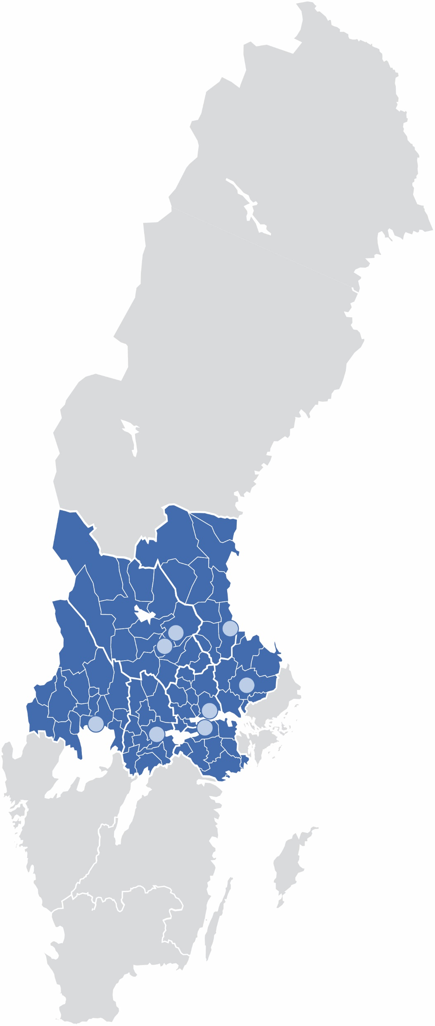
Bakgrund
Regionala vårdkompetensrådet Mellansverige

Slide 2

Nationella vårdkompetensrådet inrättas den 1 januari 2020
Regeringsuppdrag till Socialstyrelsen – inrätta ett nationellt råd för kompetensförsörjning av personal inom hälso- och sjukvården för 2020 – 2022
14 ledamöter från regioner, kommuner, lärosäten, Socialstyrelsen och UKÄ
Socialstyrelsen ansvarar för att planera och organisera rådets arbete, i samråd med UKÄ, Universitetskanslersämbetet
Rådet är placerat på Socialstyrelsen med ett tillhörande kansli
From. 1 maj är rådets verksamhet reglerad i Socialstyrelsens instruktion

Slide 3

Nationella vårdkompetensrådets uppdrag
§ 17 a* Inom myndigheten (Socialstyrelsen) finns ett rådgivande organ som benämns Nationella vårdkompetensrådet. Det rådgivande organet ska bidra till en god planering av vårdens kompetensförsörjning genom att
1.göra samlade bedömningar av kompetensförsörjningsbehoven baserade på tillgängliga kunskapsunderlag och tillgängliggöra sammanställningar av kunskapsunderlag,
2.stödja beslutsfattare och andra berörda aktörer på nationell och regionalnivå i frågor av betydelse för kompetensförsörjningen när det gäller hälso- och sjukvårdspersonal,
3.åstadkomma samverkan mellan och föra dialog med berörda aktörer, och
4.stödja de sjukvårdsregionala råden.
Myndigheten ansvarar för administration, beredning och föredragning av ärenden och därmed sammanhängande uppgifter.
* Förordning om ändring i förordningen (2015:284) med instruktion för Socialstyrelsen

Slide 4
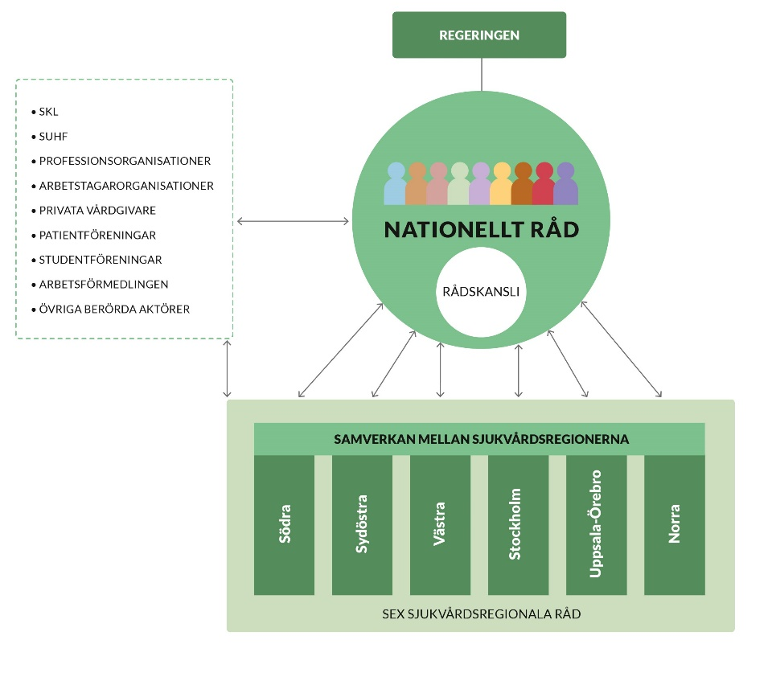

SKR
Mellansverige

Slide 5
Regionala vårdkompetensrådet Mellansverige
Notes:
Rådet har sitt konstituerande möte den 7 maj 2021, efter att alla parter deltagit uppstartsarbetet under 2020

Slide 6
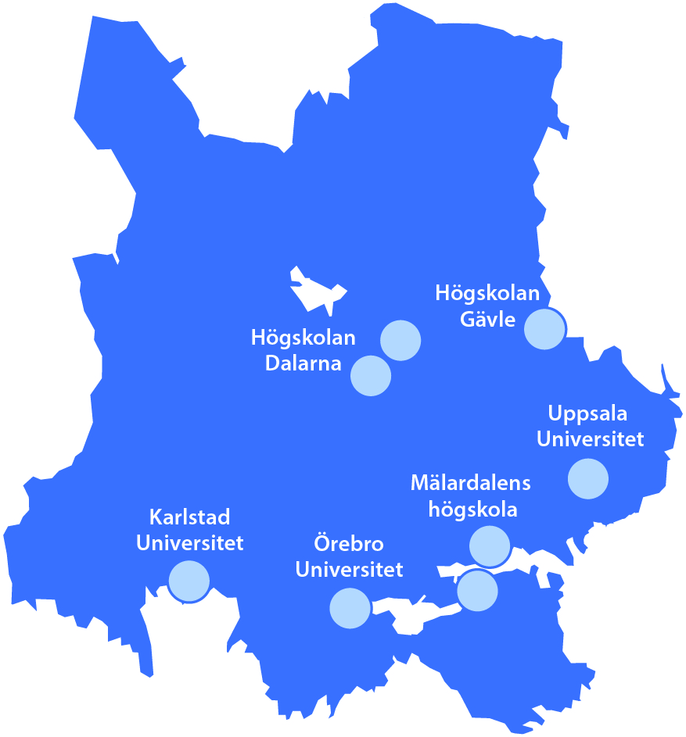
7 regioner och 80 kommuner
Region Dalarna, 15 kommuner
Region Gävleborg, 10 kommuner
Region Sörmland, 9 kommuner
Region Uppsala, 8 kommuner
Region Värmland, 16 kommuner
Region Västmanland, 10 kommuner
Region Örebro län, 12 kommuner
6 lärosäten
Högskolan Dalarna
Högskolan Gävle
Karlstads universitet
Mälardalens universitet
Uppsala universitet
Örebro universitet
Mälardalens universitet

Slide 7
Regionala vårdkompetensrådet Mellansverige
Arbetsutskott
6 ledamöter
Nationellt vårdkompetensråd
Regionalt vårdkompetensråd Mellansverige
20 ledamöter
Övriga regionala råd: Norra
Västra Sydöstra
Södra Stockholm - Gotland
Arbetsgrupper
7 regioner
6 lärosäten
80 kommuner
Kanslifunktion
Notes:
Ledamöterna utses av respektive lärosäte, region och kommuner. Ledamöterna ska ha en stark förankring i region-, kommun- och högskoleledningen.
Rådet utser bland de ordinarie ledamöterna en ordförande, och en ställföreträdande ordförande, för en period av två år.
Till rådets möten adjungeras representanter från Nationella vårdkompetensrådet.
Till Regionala vårdkompetensrådet kopplas ett arbetsutskott. Arbetsutskottet består av två representanter från regionerna, två från lärosätena och två från kommunerna. Regionala vårdkompetensrådet utser arbetsutskottets ledamöter bland ledamöterna i rådet.
Arbetsutskottet förbereder rådets möten, fungerar som kontakt för utsedda arbetsgrupper, samt håller kontakten med nationella vårdkompetensrådet och övriga regionala vårdkompetensråd.
Regionala vårdkompetensrådet får administrativt stöd från sjukvårdsregion Mellansveriges kanslifunktion.
Arbetsformer
Ledamöter i Regionala vårdkompetensrådet ansvarar för att förankra lokalt och samverka lokalt mellan regioner, kommuner och lärosäten. Rådet sammanträder en gång per termin. På vårmötet följs arbetet föregående år upp och på höstmötet beslutas om aktivitetsplan för kommande år.
Regionala vårdkompetensrådet tillsätter vid behov arbetsgrupper. Arbetsgrupper ska utgå från befintliga samverkansytor när sådana finns.
Kostnader
Deltagarnas hemmaorganisation står för rese- och lönekostnader för arbete i Regionala vårdkompetensrådet och tillhörande arbetsgrupper.
Rapportering
Regionala vårdkompetensrådet ska under första kvartalet varje år fastställa en aktivitetsplan.
Rapportering sker fortlöpande och i en skriftlig årlig rapport till nationella vårdkompetensrådet, lärosäten, regioner och kommuner.

Slide 8
Uppdragsbeskrivning
Gemensamt ansvar
Initialt arbete mot de yrken som kräver högskoleutbildning.
Notes:
Regioner, lärosäten och kommuner ansvarar gemensamt för ett regionalt vårdkompetensråd. Regionala vårdkompetensrådet Mellansverige ska initialt rikta sitt arbete mot de yrken som kräver högskoleutbildning. Vid förändring av uppdraget för det nationella vårdkompetensrådet anpassas uppdraget för det regionala vårdkompetensrådet.

Slide 9
Uppdragsbeskrivning
Effektivisera kompetensförsörjningen i hälso- och sjukvården och tandvården, genom att:
främja dialog och samverkan mellan berörda aktörer på regional nivå
samla och föra dialog om huvudmännens kompetensbehov och om kompetensförsörjning på både lång och kort sikt till lärosätena
föra dialog om planerade förändringar av utbildningar
samverka kring strategiska framtidsfrågor inom kompetensförsörjning
samordna arbetet med det gemensamma utbildningsuppdraget (VFU) för alla relevanta utbildningar
Notes:
Regionala vårdkompetensrådet ska bidra till målet att effektivisera kompetensförsörjningen i hälso- och sjukvården och tandvården, genom att:
främja dialog och samverkan mellan berörda aktörer på regional nivå
samla och föra dialog om huvudmännens kompetensbehov och om kompetensförsörjning på både lång och kort sikt till lärosätena
föra dialog om planerade förändringar av utbildningar
samverka kring strategiska framtidsfrågor inom kompetensförsörjning
samordna arbetet med det gemensamma utbildnings-uppdraget (VFU) för alla relevanta utbildningar
samverka och föra dialog med det nationella vårdkompetensrådet
länka samman det nationella vårdkompetensrådet med arbetet på regional och lokal nivå
främja att nationella förslag på åtgärder realiseras och att det skapas tryck i arbetet regionalt och lokalt
samverka med övriga regionala vårdkompetensråd

Slide 10
Uppdragsbeskrivning
Effektivisera kompetensförsörjningen i hälso- och sjukvården och tandvården, genom att:
samverka och föra dialog med det nationella vårdkompetensrådet
länka samman det nationella vårdkompetensrådet med arbetet på regional och lokal nivå
främja att nationella förslag på åtgärder realiseras och att det skapas tryck i arbetet regionalt och lokalt
samverka med övriga regionala vårdkompetensråd
Notes:
Regionala vårdkompetensrådet ska bidra till målet att effektivisera kompetensförsörjningen i hälso- och sjukvården och tandvården, genom att:
främja dialog och samverkan mellan berörda aktörer på regional nivå
samla och föra dialog om huvudmännens kompetensbehov och om kompetensförsörjning på både lång och kort sikt till lärosätena
föra dialog om planerade förändringar av utbildningar
samverka kring strategiska framtidsfrågor inom kompetensförsörjning
samordna arbetet med det gemensamma utbildnings-uppdraget (VFU) för alla relevanta utbildningar
samverka och föra dialog med det nationella vårdkompetensrådet
länka samman det nationella vårdkompetensrådet med arbetet på regional och lokal nivå
främja att nationella förslag på åtgärder realiseras och att det skapas tryck i arbetet regionalt och lokalt
samverka med övriga regionala vårdkompetensråd

Slide 11
Regionala vårdkompetensrådet Mellansverige
Arbetsgrupper 2025
Sjukvårdsregionalt kunskapsutbyte och samordning av utbildningstjänster för läkare på allmän- (AT) och basnivå (BT)
Samverkan specialistsjuksköterskeutbildningar
Notes:
AU ser till att arbetsgrupperna bemannas och drar nytta av befintliga grupperingar, samt tar fram uppdragsbeskrivningar tillsammans med grupperna

Slide 12
www.sjukvardsregionmellan.se/regionala-vårdkompetensrådet-mellansverige/

Slide 13
Regionala vårdkompetensrådet Mellansverige
Arbetsutskott
6 ledamöter
Nationellt vårdkompetensråd
Regionala vårdkompetensrådet Mellansverige
20 ledamöter
Övriga regionala råd: Norra
Västra Sydöstra
Södra Stockholm - Gotland
Arbetsgrupper
7 regioner
6 lärosäten
80 kommuner
Kanslifunktion
Notes:
6 ledamöter, arbetsutskott

Slide 14
Regionalt
Regionala vårdkompetensrådet
20 ledamöter
Arbetsutskott
6 ledamöter
Arbetsgrupper
7 st
Huvudmannagrupper
3 st
Kommuner
80 st
Lärosäten
6 st
Regioner
7 st
Notes:
Huvudmannagrupperna är navet och kommunikationen med arbetsutskottet

Slide 15
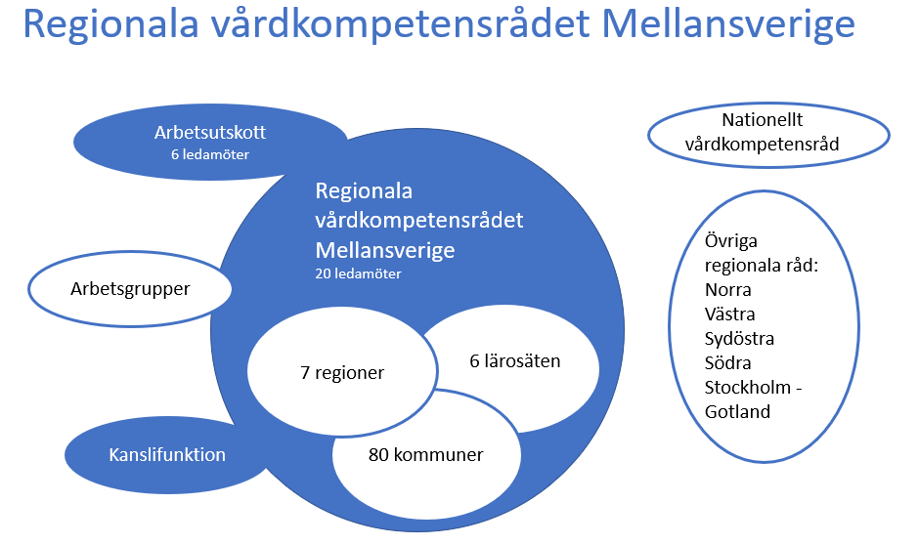
Nationellt och regionalt
SKR
Mellansverige
Notes:
Sveriges universitets- och högskoleförbund (SUHF)
Ordförandemöten övriga RVKR och NVKR
Kanslimöten med övrig RVKR och NVKR kansli
NVKR 14 ledamöter
4 region
5 lärosäte
2 kommuner
1 sjukvårdsregion
1 Socialstyrelsen
1 UKÄ

